Slide 1
ΠΑΛΑΙΟΛΙΘΙΚΗ ΕΠΟΧΗ
ΌΤΑΝ Ο ΑΝΘΡΩΠΟΣ ΓΙΝΕΤΑΙ ΚΥΝΗΓΟΣ

Slide 2
ΠΑΛΑΙΟΛΙΘΙΚΗ ΕΠΟΧΗ

Slide 3
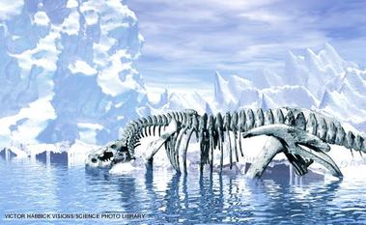

Slide 4
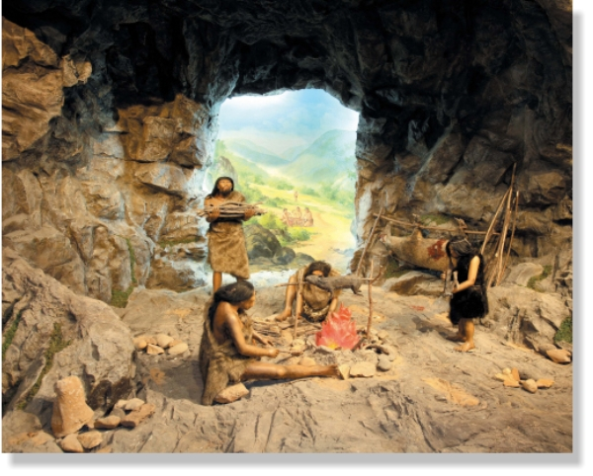
OI ΑΝΘΡΩΠΟΙ ΟΜΩΣ ΚΑΤΑΦΕΡΑΝ ΝΑ ΕΠΙΒΙΩΣΟΥΝ ΜΕ ΤΗ ΔΥΝΑΜΗ ΤΟΥ ΜΥΑΛΟΥ. ΜΕΤΑΚΙΝΗΘΗΚΑΝ ΣΕ ΠΙΟ ΖΕΣΤΑ ΜΕΡΗ . ΚΑΤΟΙΚΗΣΑΝ ΣΕ ΣΠΗΛΙΕΣ.

Slide 5
ΒΡΗΚΑΝ ΤΡΟΠΟΥΣ ΝΑ ΑΝΑΒΟΥΝ ΤΗ ΦΩΤΙΑ. ΑΥΤΗ ΤΟΥΣ ΖΕΣΤΑΙΝΕ ,ΤΟΥΣ ΦΩΤΙΖΕ, ΕΔΙΩΧΝΕ ΜΑΚΡΙΑ ΤΑ ΑΓΡΙΑ ΖΩΑ. ΟΙ ΠΡΩΤΟΙ ΑΝΘΡΩΠΟΙ ΜΑΖΕΥΟΝΤΑΝ ΓΥΡΩ ΑΠΟ ΤΗ ΦΩΤΙΑ ΚΑΙ ΕΚΕΙ ΑΡΧΙΣΑΝ ΣΙΓΑ ΣΙΓΑ ΝΑ ΜΙΛΟΥΝ.

Slide 6
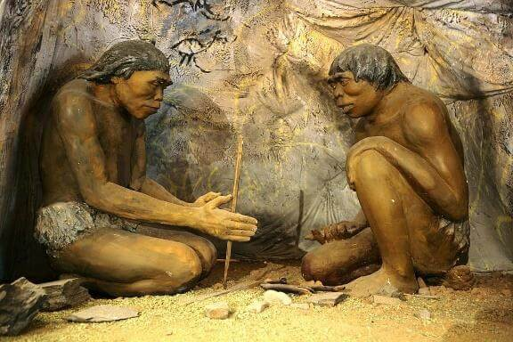

Slide 7
ΕΡΓΑΛΕΙΑ
Το πρώτο εργαλείο του ανθρώπου ήταν η πέτρα. Με τον καιρό όμως έφτιαξαν κι άλλα εργαλεία, όπως το πέτρινο τσεκούρι με ξύλινη λαβή. Έφτιαξαν και όπλα όπως τόξα και μαχαίρια από πέτρα ή κόκαλα ζώων.
Τώρα πια μπορούσαν να πάνε για κυνήγι.
Ο άνθρωπος γίνεται κυνηγός.

Slide 8
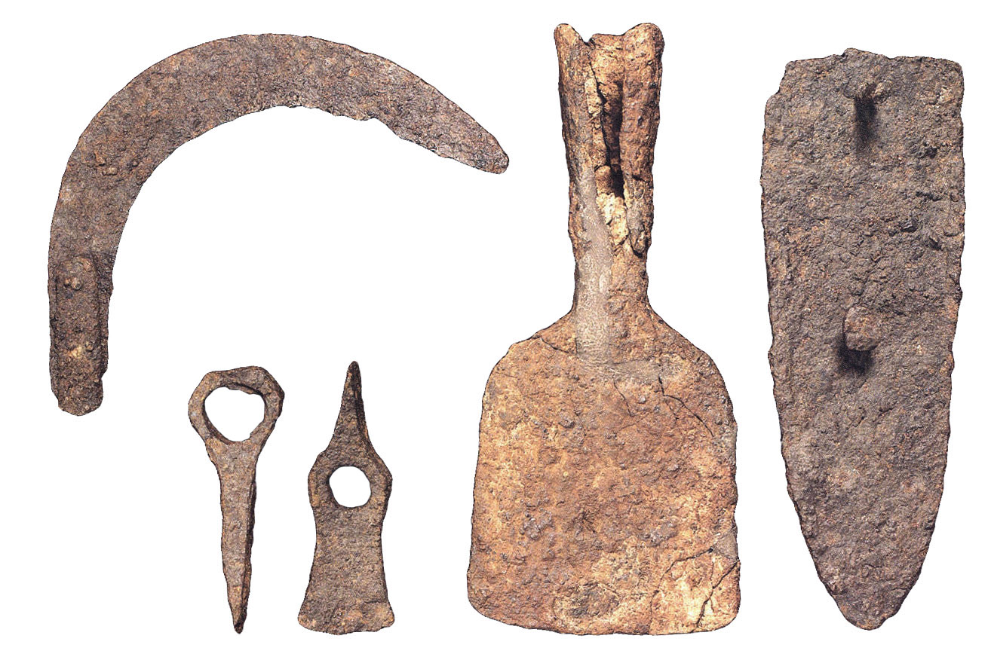
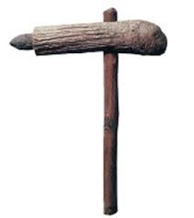

Slide 9
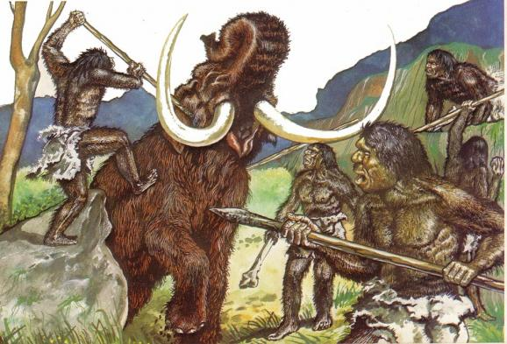

Slide 10
Η εποχη που οι ανθρωποι ηταν τροφοσυλλεκτεσ και κυνηγοι ονομαζεται παλαιολιθικη
Από τα ζώα δεν έπαιρναν μόνο το κρέας αλλά και το δέρμα για να ντύνονται. Ακόμη από τα κόκαλα έφτιαχναν αγκίστρια για να ψαρεύουν.

Slide 11
οΙ Ανθρωποι ζωγραφιζαν στους τοιχουσ των σπηλαιων διαφορεσ παραστασεισ
ΒΡΑΧΟΓΡΑΦΙΕΣ

Slide 12
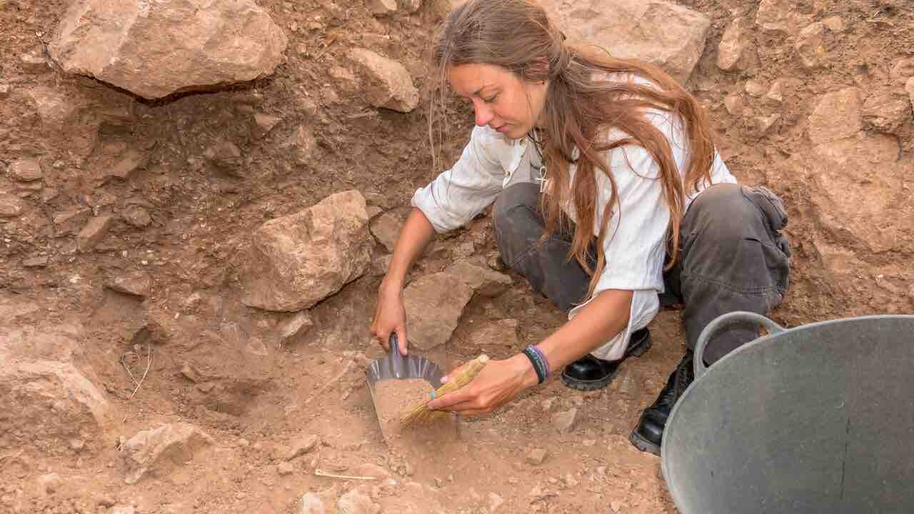
ΠΩΣ ΜΑΘΑΙΝΟΥΜΕ ΓΙΑ ΟΛΑ ΑΥΤΑ;
Επιστήμονες όπως οι αρχαιολόγοι και οι σπηλαιολόγοι κάνουν ανασκαφές και ανακαλύπτουν σπουδαία ευρήματα.

Slide 13
ΣΠΗΛΑΙΟ ΠΕΤΡΑΛΩΝΩΝ
Στην Ελλάδα στην περιοχή της Χαλκιδικής στο σπήλαιο των Πετραλώνων ανακαλύφτηκε κρανίο ανθρώπινο 700.000 ετών.
Απίστευτο ;;;
Επίσης βρέθηκαν εργαλεία και οστά ανθρώπων αυτής της εποχής.

Slide 14
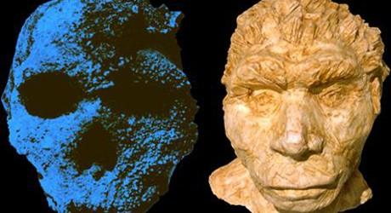
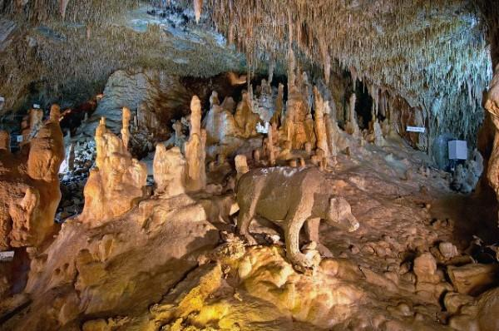
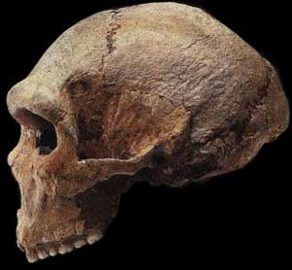
Κάπως έτσι θα έμοιαζε ο αρχάνθρωπος

